Slide 1

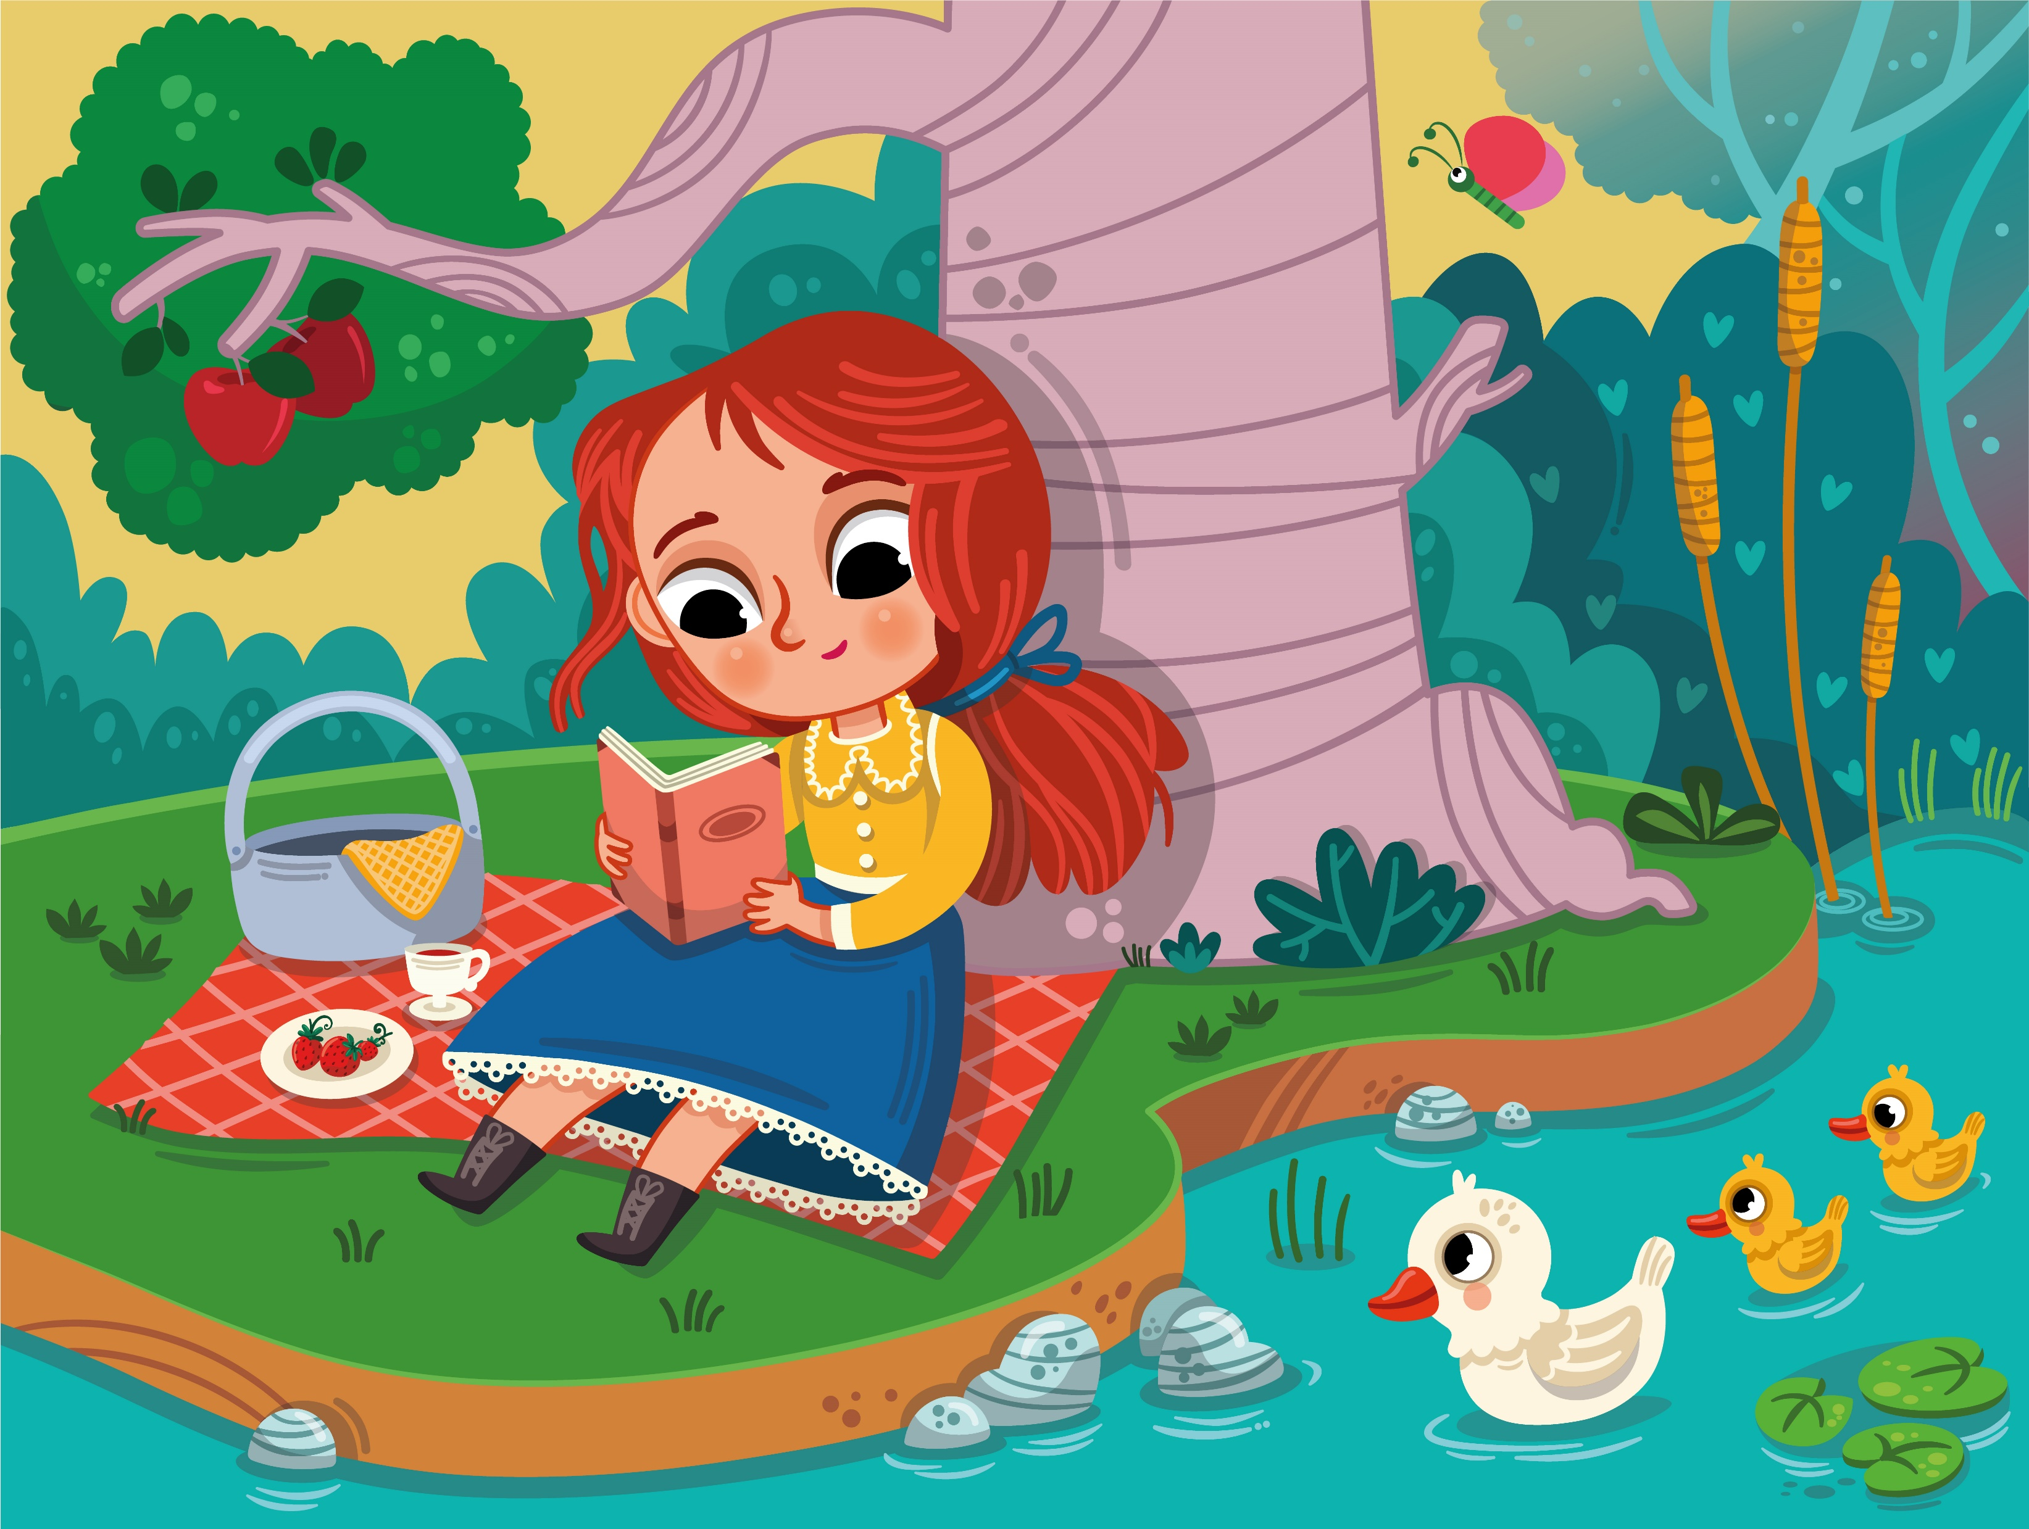

Tiếng Việt

Slide 2


Khởi động

Slide 3

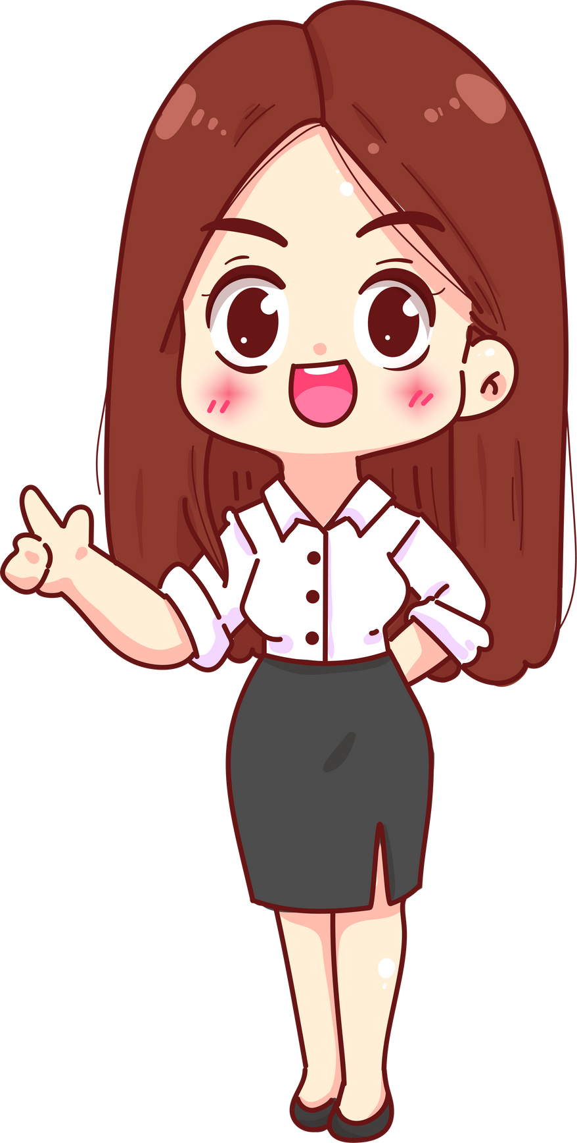
Nếu đang đi trên đường, chợt thấy một chiếc ví của người nào đó đánh rơi. Em sẽ làm gì? Tại sao em làm như vậy?
CHIA SẺ TRƯỚC LỚP

Slide 4
KHÁM PHÁ

Slide 5
Hoạt động 1
NGHE KỂ

Slide 6

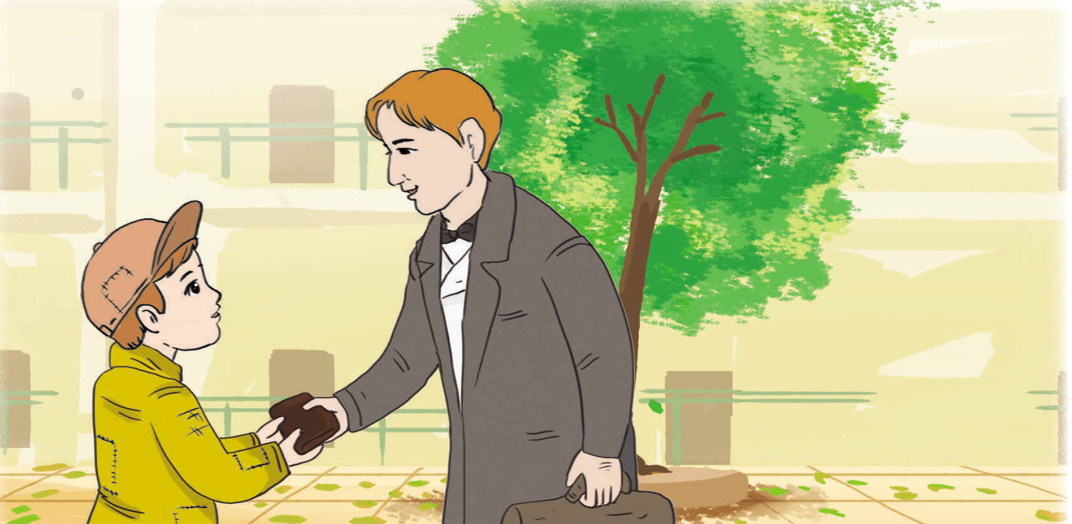
CHIẾC VÍ

Slide 7
CHIẾC VÍ
Chuyện gì xảy ra với nhà từ thiện?
1
Vì sao nhà từ thiện đến gặp cậu bé?
2
Cậu bé đề nghị điều gì? Vì sao?
3
4
Nhà từ thiện và người trợ lí phải ứng thế nào khi nghe câu chuyện của cậu bé

Slide 8

CHIẾC VÍ
Chuyện gì xảy ra với nhà từ thiện?
1
Vì sao nhà từ thiện đến gặp cậu bé?
2
Cậu bé đề nghị điều gì? Vì sao?
3
Thảo luận nhóm bốn
4
Nhà từ thiện và người trợ lí phải ứng thế nào khi nghe câu chuyện của cậu bé

Slide 9
CHIẾC VÍ
Chuyện gì xảy ra với nhà từ thiện?
1
Vì sao nhà từ thiện đến gặp cậu bé?
2
Cậu bé đề nghị điều gì? Vì sao?
3
Trình bày trước lớp
4
Nhà từ thiện và người trợ lí phải ứng thế nào khi nghe câu chuyện của cậu bé

Slide 10
CHIẾC VÍ
Chuyện gì xảy ra với nhà từ thiện?
1
Nhà từ thiện làm việc ở thành phố nọ thì phát hiện mình bị rơi mất chiếc ví tiền. Ông hi vọng sẽ có ai đó nhặt được ví rồi liên hệ với mình.

Slide 11
CHIẾC VÍ
Vì sao nhà từ thiện đến gặp cậu bé?
2
Nhà từ thiện đến gặp cậu bé với hi vọng lấy được chiếc ví mất của mình và nghĩ cậu bé nhặt được hẳn sẽ là một người tốt, có nhiều phẩm chất tốt đẹp.

Slide 12
CHIẾC VÍ
Cậu bé đề nghị điều gì? Vì sao?
3
Cậu bé đề nghị nhà từ thiện có thể cho mình một đô la. Lí do cậu bé muốn xin một đô la là để trả nợ tiền gọi điện thoại vay từ một người khác.

Slide 13
CHIẾC VÍ
4
Nhà từ thiện và người trợ lí phải ứng thế nào khi nghe câu chuyện của cậu bé
Khi nghe câu chuyện của cậu bé, nhà từ thiện và người trợ lí có phản ứng ngạc nhiên, lặng im; nhà từ thiện thì ôm cậu bé vào lòng.

Slide 14
Hoạt động 2
KỂ CHUYỆN

Slide 15

KỂ CHUYỆN TRƯỚC LỚP

Slide 16
Hoạt động 3
TRAO ĐỔI

Slide 17

a. Em có suy nghĩ gì về tính cách của các nhân vật trong câu chuyện (nhà từ thiện, cậu bé, người trợ lí)?
Nhà từ thiện là người tốt bụng, luôn tin tưởng và đồng cảm với những người nghèo khó. Cậu bé là người rất trung thực, biết giữ lời hứa. Người trợ lí là người đa nghi và không có thiện cảm với những người nghèo nhưng đã thay đổi khi chứng kiến hành động đẹp của cậu bé.

Slide 18
b. Qua câu chuyện, em thấy thái độ của người trợ lí đối với cậu bé thay đổi như thế nào? Vì sao có sự thay đổi đó?
Lúc đầu, người trợ lí nghi ngờ cậu bé có âm mưu tống tiền nhà từ thiện, sau đó lại nghĩ rằng cậu bé xin tiền nhà từ thiện. Nhưng khi biết được sự thật, người trợ lí vô cùng xấu hổ. Sở dĩ có sự thay đổi đó là vì anh ấy chứng kiến cách ứng xử rất trung thực và cao thượng của cậu bé.

Slide 19
c. Câu chuyện giúp em hiểu điều gì?
c. Hãy trung thực, luôn quan tâm và giúp đỡ những người xung quanh mình; cần có niềm tin vào người khác, không nên đánh giá người khác qua hình thức.

Slide 20
Dặn dò

Slide 21
TẠM BIỆT!

